Slide 1




Slide 2
Bocas del Toro. Panamá
Panamá es una atracción durante todo el año. La temperatura apenas varía, situándose en alrededor de 80°F. El sol brilla todos los días, durante todo el año. Nos gusta decir de octubre a noviembre es la temporada “verde” para llevar la mayor cantidad de lluvia para nutrir nuestro ecosistema floreciente, pero todavía hay un poco de sol todos los días, y posiblemente algo de lluvia, también. Póngase en contacto con nosotros para discutir cual es el mejor momento para que usted pueda variar en función de determinadas actividades como la pesca deportiva o el surf
Panamá es fácilmente uno de los 5 mejores destinos de buceo en el mundo. Expertos en todo el mundo han llamado a nuestra región en Bocas del Toro el “Galápagos del Caribe.” Su rica biodiversidad proviene de su ubicación geográfica privilegiada. Panamá comprende de 1600 islas y desde su flujo interior montañoso de 500 arroyos y ríos que desembocan en tanto los océanos Pacifico y del Caribe. Bocas del Toro (una de las 9 islas principales) es el destino de buceo más
Creó: Jeremías
Para: mis pps
Música: Vereda Tropical-Ray Conniff

Slide 3
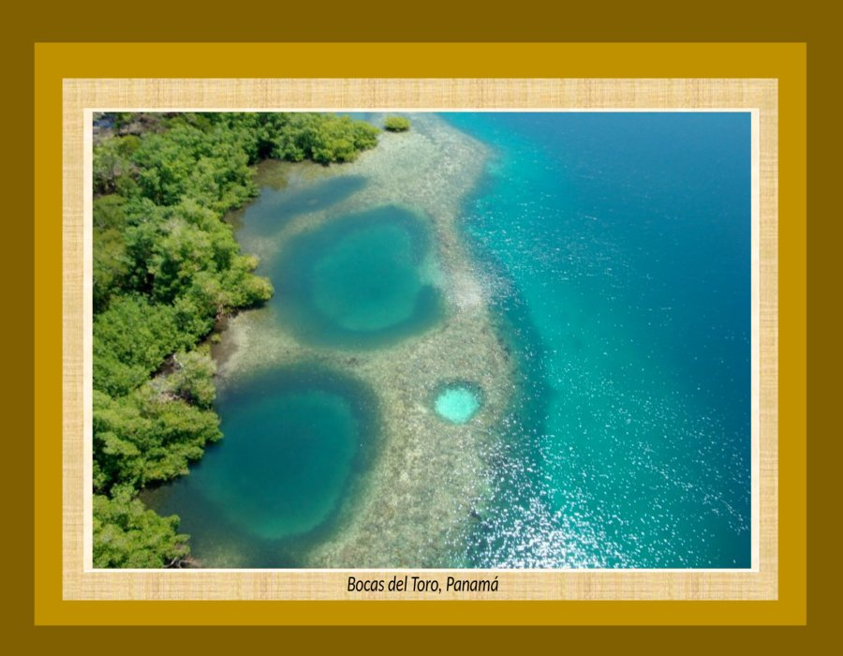

Slide 4


Slide 5


Slide 6
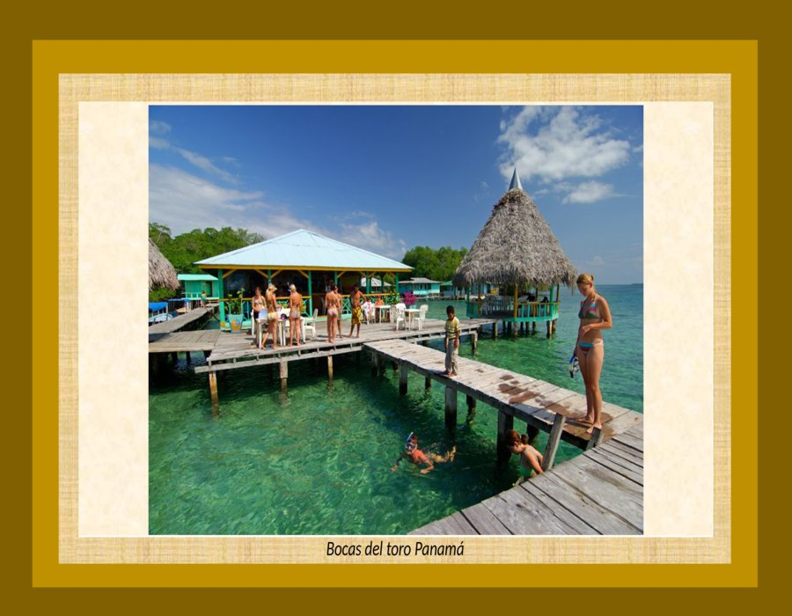

Slide 7


Slide 8


Slide 9


Slide 10


Slide 11


Slide 12


Slide 13


Slide 14


Slide 15


Slide 16


Slide 17


Slide 18


Slide 19


Slide 20


Slide 21


Slide 22


Slide 23


Slide 24


Slide 25


Slide 26


Slide 27


Slide 28


Slide 29


Slide 30


Slide 31


Slide 32


Slide 33


Slide 34


Slide 35


Slide 36


Slide 37


Slide 38


Slide 39


Slide 40


Slide 41


Slide 42


Slide 43


Slide 44


Slide 45
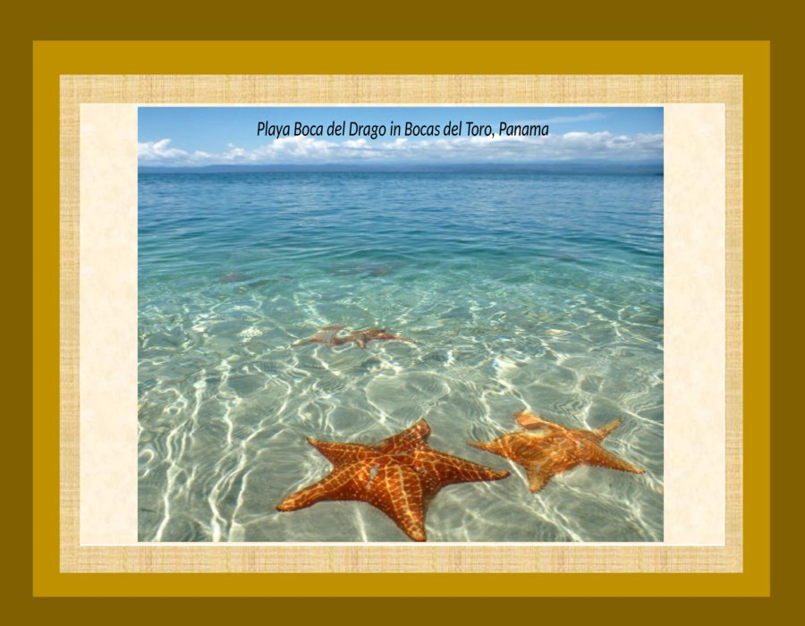

Slide 46


Slide 47


Slide 48


Slide 49
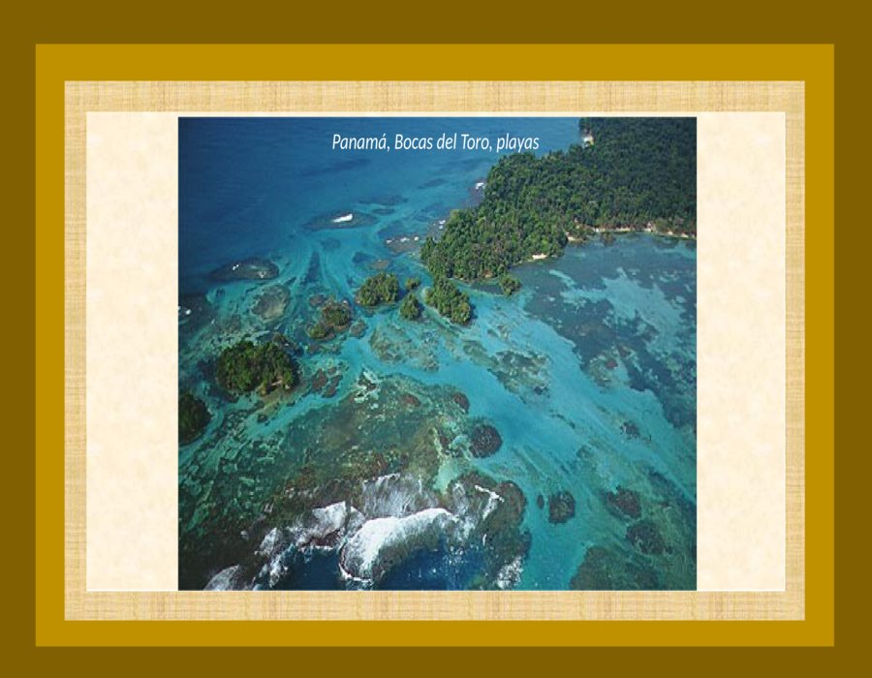

Slide 50
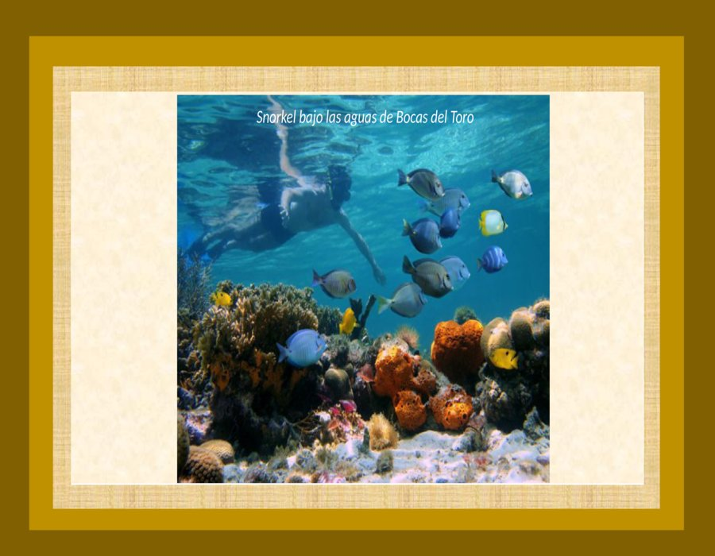

Slide 51


Slide 52


Slide 53
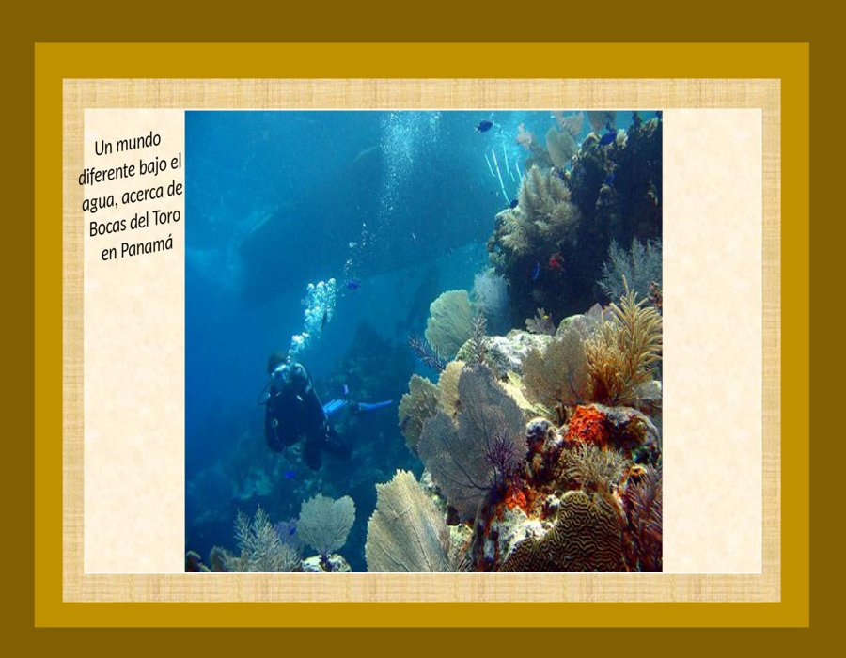

Slide 54


Slide 55


Slide 56


Slide 57


Slide 58


Slide 59


Slide 60


Slide 61


Slide 62
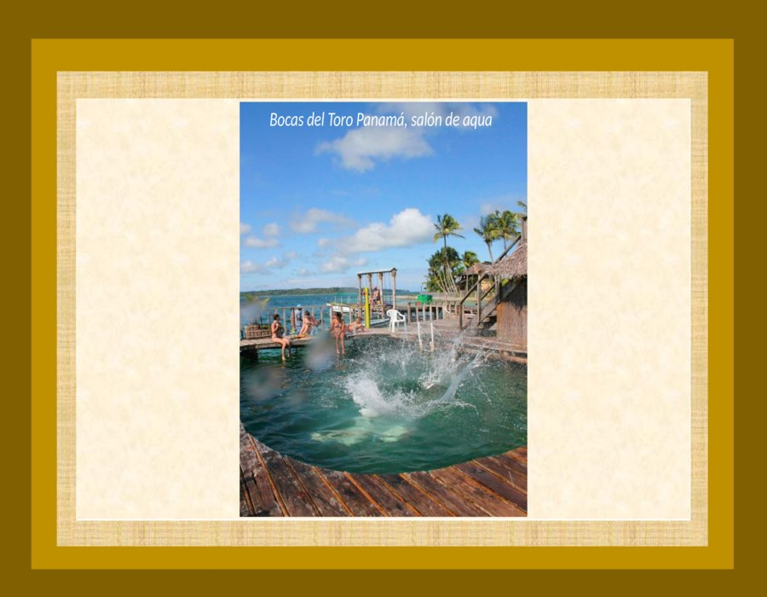

Slide 63


Slide 65


Slide 66


Slide 67


Slide 68


Slide 69


Slide 70


Slide 71


Slide 72


Slide 73


Slide 74


Slide 75


Slide 76


Slide 77


Slide 78


Slide 79







¿Te ha gustado?
Puedes ver más entrando
Aquí
Además puedes recibir powerpoints en tu correo electrónico suscribiéndote aquí:

